Slide 1
第2讲 从汉至元政治制度的演变

Slide 2

考试说明 | 考查角度
汉到元政治 制度的演变 | 1.(2017·课标全国Ⅰ，25)西汉加强中央集权的影响 2.(2016·课标全国Ⅰ，26)古代重史传统对宋代君主专制的影响 3.(2016·课标全国Ⅱ，25)科举制的历史影响 4.(2015·课标全国Ⅰ，25)汉代外戚干政 5.(2015·课标全国Ⅱ，25)汉代地方吏治 6.(2013·课标全国Ⅰ，41)汉、唐地方行政的变迁

Slide 3
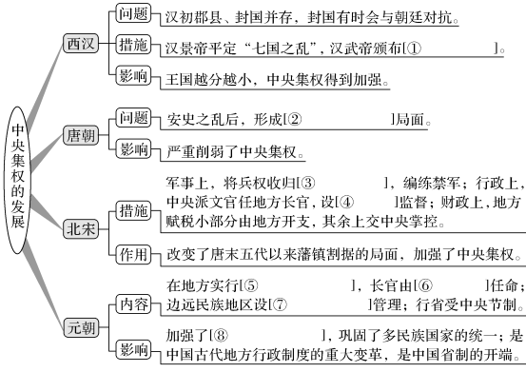
考点一 中央集权的发展
“推恩令”
藩镇割据
中央
通判
行省制度
朝廷
宣慰司
中央集权

Slide 4
『历史概念』 刺史制度
汉武帝时为监察地方，全国分13州，设置刺史。后来，刺史权力渐重，积久成制，成为行政长官。刺史改称州牧，级别提高，成为最高地方行政长官。州也成了最高地方行政区划了。

Slide 5
『史论观点』 行省制的特点和作用
它创立了一种以行省为枢纽，以中央集权为主，辅以部分地方分权的新体制，该体制有三个特点：行省性质具有两重性又长期代表中央分驭各地，主要为中央收权兼替地方分留部分权力，所握权力大而不专。元行省制引起了13、14世纪中央与地方权力结构的较大变动，对元代社会和后来的明清、近代影响至深。
——李治安《元代行省制的特点与历史作用》

Slide 6
考点二 君主专制的演进
军国
大事
决策
审核
尚书省
皇权
政治
制度
中书门下
参知政事
中书省

Slide 7
『史论观点』 宋初加强中央集权的影响
宋初专制主义中央集权的加强，由于矫枉过正，后继者又不知变通，也产生了一定的消极后果。如地方权力太弱，在反侵略战争中无力抵抗；对军队防范过甚，削弱了军队的战斗力，在对外战争中居于弱势；官僚机构分化事权和互相牵制不当，造成机构重叠、官员队伍庞大、效率低下等问题。
——杨宁一《历史学习新视野 新知识》

Slide 8
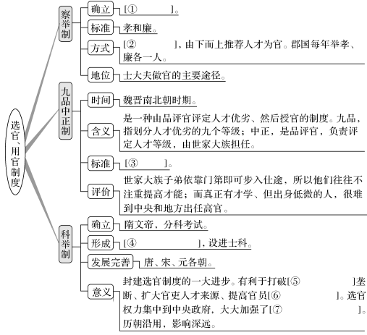
考点三 选官用官制度的变化
汉武帝
举荐
门第
隋炀帝
特权
文化素质
中央集权

Slide 9
『历史概念』 誊录制度
所谓“誊录”，就是抄写试卷，是宋朝用于杜绝舞弊的方法之一。举子的亲笔试卷称真卷，誊录后送归封弥官存档；誊录的卷子称草卷，送给考官评阅。誊录与封弥合称誊录弥封制。
『史论观点』 唐朝科举制的作用
科举考试在唐代虽有较大发展，但在面向社会、公平竞争等方面还不完善，主要表现为它保留了察举制的残余，推荐在科举考试中仍然占有突出地位。门荫和科举同时并举，调整了统治集团内部各个阶层的权力地位和矛盾，而科举制主要是为中下层知识分子参与政权提供了一条途径。
——杨宁一 《历史学习新视野 新知识》

Slide 10
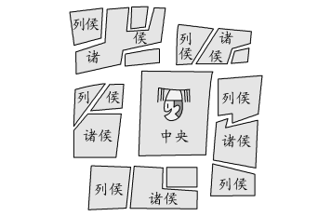
[巧学妙用]
【漫画说史】 “推恩令”
★“推恩令”规定诸侯王死后嫡长子继承王位，其他子弟分割部分土地为列侯，归郡管辖，王国越分越小。

Slide 11
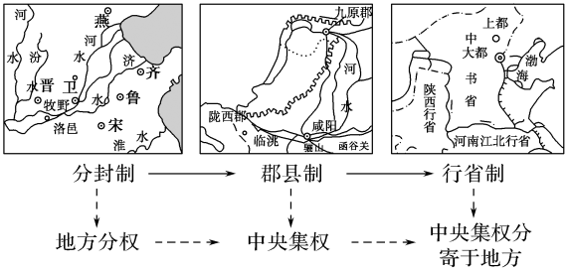
【时空构图】 古代中央与地方关系的演变

Slide 12
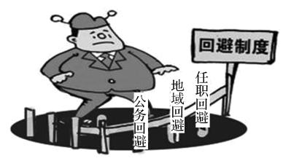
【漫画说史】 古代回避制度
★任官回避制度最早推行于西汉时期，对维护中央集权，防止裙带关系滋生、抑制盘根错节的地方势力具有重要意义。

Slide 13
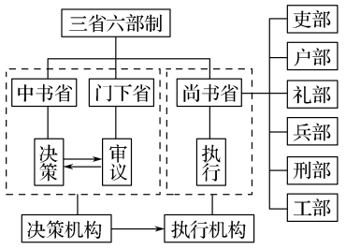
【图解历史】 三省六部制的运转

Slide 14
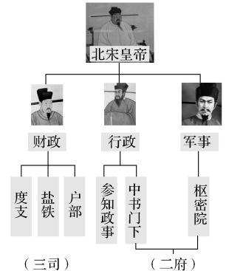
【构图解史】 宋代“二府三司制”

Slide 15
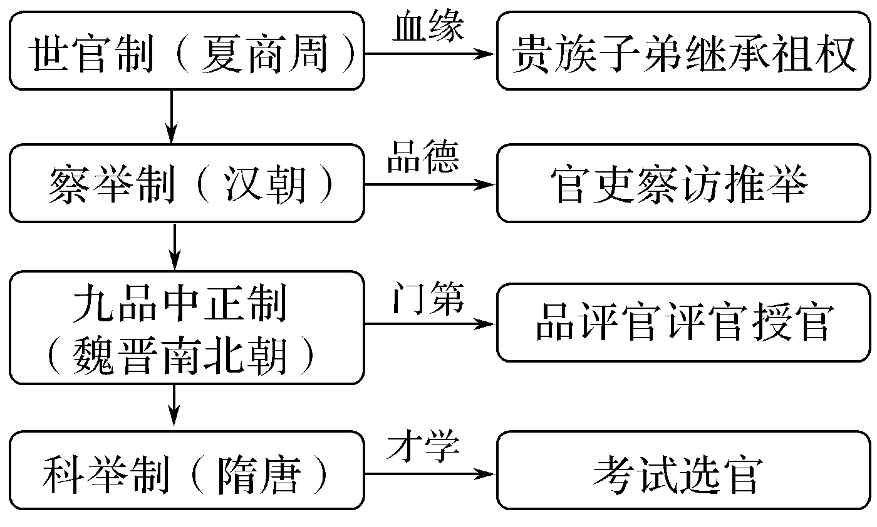
【构图解史】 中国古代选官制度的变迁

Slide 16
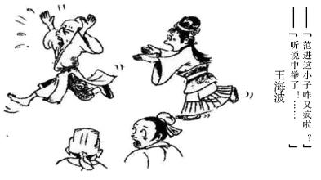
【漫画说史】 范进中举
★漫画中范进从20岁到54岁，整整考了35年，“范进中举”深刻揭露了明清科举制度的黑暗和对知识分子的思想束缚。

Slide 17

考法1 史论阐述类——古代选官制度的演变及影响
【考题1】 (2016·课标全国Ⅱ，25)两汉实行州郡推荐、朝廷考试任用的察举制；经魏晋九品中正制，至隋唐演变为自由投考、差额录用的科举制。科举制更有利于( )
A.选拔最优秀的官吏 B.鉴别官员道德水平
C.排除世家子弟入仕 D.提升社会文化水平
答案 D

Slide 18
★明立意 从科举制的影响角度考查时空观念和历史解释。
★抓关键 “更有利于”“至隋唐演变为自由投考、差额录用的科举制度”。
★清误区 本题属于分析比较型选择题，难度较小。考生对科举制选拔的内容及标准理解不透，科举制以考试成绩为选拔标准，考试内容为儒家经典，无法鉴别官员的道德水平。

Slide 19
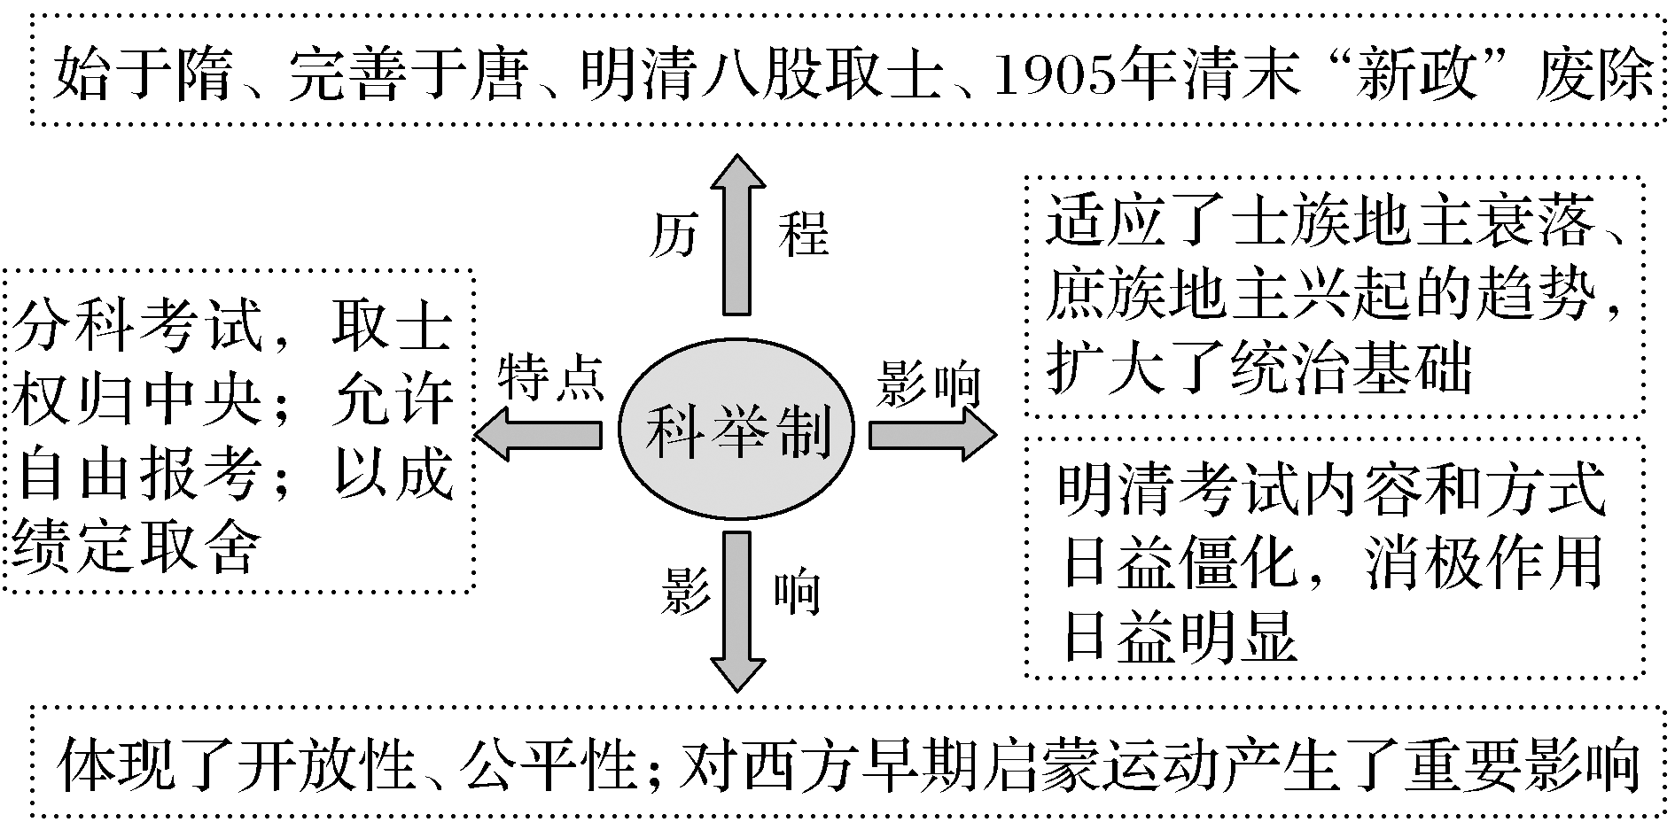

Slide 20
考法2 史料主旨类——汉代地方管理制度的特点和影响
【考题2】 (2017·课标全国Ⅰ，25)
表1
皇帝纪年 | 公元纪年 | 郡级政区
汉高帝十二年 | 前195年 | 15郡
汉文帝十六年 | 前164年 | 24郡
汉景帝中六年 | 前144年 | 68郡、国
汉武帝元封五年 | 前106年 | 108郡、国

Slide 21
表1为西汉朝廷直接管辖的郡级政区变化表。据此可知( )
A.诸侯王国与朝廷矛盾渐趋激化
B.中央行政体制进行了调整
C.朝廷解决边患的条件更加成熟
D.王国控制的区域日益扩大
答案 C

Slide 22
★明立意 从汉代地方管理体系变化的角度考查时空观念和历史解释。
★抓关键 提取一个变化：中央直接管辖的“郡级政区”的数量。由“15、24”到“68、108”。
★清误区 本题属于表格数据类选择题，难度较大。考生片面认为西汉中央直接管辖王国区域的扩大是激化中央与地方王国矛盾的体现，而实际上管辖区域的扩大恰巧是二者矛盾得到解决的最好例证。

Slide 23
(1)迁徙郡国豪富，有效地打击了地方势力，加强了朝廷力量。
(2)推恩王侯子弟，进一步解决了诸侯王强大难制的问题。
(3)颁布“附益法”， 限制士人与诸王交游。
(4)惩治地方豪侠，对于抑压地方豪侠的猖獗气焰，提高专制皇权，起了显著的作用。
(5)设置十三部刺史，加强了朝廷对地方的控制。

Slide 24
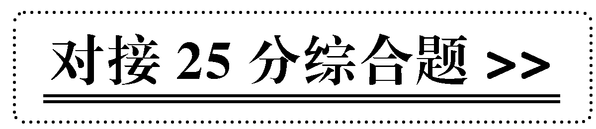
考法3 史料主题类——汉至元中枢权力体系的演变
史料一 隋代虽置三公，以高官不除。其秉国钧者惟内史(中书)、纳言(门下)，而尚书令事无不统，即不预机事，亦称政本之地。
——永瑢《历代职官表·内阁》
唐制：每事先经中书省，中书做定将上，得旨，再下中书，中书以付门下。或有未当，则门下缴驳，又还中书，中书又将上，得旨，再下中书，中书又付门下。若可行，门下又下尚书省，尚书但主书撰奉行而已。
——朱熹《朱子语类》

Slide 25
史料二 议事已定，德彝(尚书仆射)数反之于上前，由是有隙。时房玄龄(中书令)、杜如晦新用事，皆疏瑀(尚书仆射)而亲德彝，瑀不能平，遂上封事论之，辞指寥落，由是忤旨，会瑀与陈叔达(宰相)忿争于上前，庚辰，瑀、叔达皆坐不敬，免官。(此后，李世民下旨)：自今中书、门下及三品以上入阁议事，皆命谏官随之，有失辄谏。
——《资治通鉴》

Slide 26
(1)史料一论述了隋唐三省六部制的演变历程。与隋代相比较，唐代的三省辅政体制有何不同？(9分)
提示 不同：确定了三省各自的职权；确立了三省的运行机制；三省的权力相等。
(2)根据史料二，说明唐代三省辅政体制在运行中是如何体现“制衡”与“专制”的？如何评价这一制度？(16分)
提示 制衡：三省长官共同议事；宰相设置众多。专制：议事过程发生分歧异议时，由皇帝最高裁定；派谏官驻阁监督。评价：三省相互牵制和监督，削弱了相权，保证了皇权的独尊。

Slide 27
『方法突破』 回答历史设问的首要任务是确定组织答案的角度，如第(1)问，根据史料从三省各自的职权、运行机制、权力分配来分析。第(2)问，“制衡”体现的是三省长官共同议事；“专制”则强调皇帝的决策权；“评价”从削弱相权、加强皇权、提高行政效率等角度进行回答。

Slide 28
『史论链接』 汉唐以来中枢权力体系的演变特点
(1)皇帝通过不断压抑、侵夺相权来加强皇权。宰相制度沿着相权的步步削弱，君权的逐渐强化这根主线发展演变。
(2)内朝官向外朝官转化。内朝在牵制、架空外朝的同时，久而久之逐步发展为制度化、合法化的外朝中央机构。
(3)宰相职位的设置由实位转向虚位。由“实位”到“虚位”反映的是宰相权限及权威的下降，宰相不再专职是对相权的限制压缩。
(4)宰相权力不断分化。宰相既实行分权，在同一机构中，往往设置几个宰相职位，又注重事权的相对集中，弥补分权的效率低下的弊端。

Slide 29
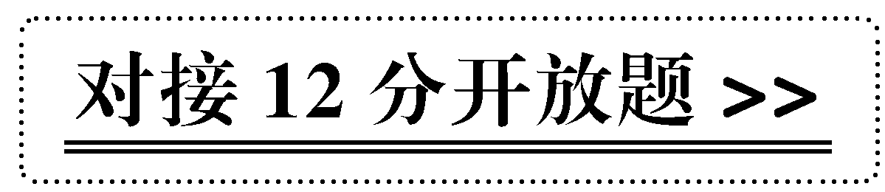
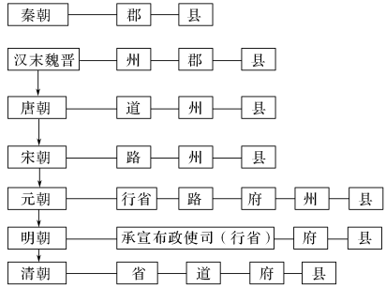
考法4 开放探究类——中国古代地方行政区划的演变及影响
史料

Slide 30
『读史用史』
史料呈现了我国古代历朝地方行政区划的设置情况。从史料中提取两项有关中国古代地方行政区划演变的信息，并加以简要分析。(12分)(要求：观点明确，逻辑清晰，史论结合)
提示 信息1：中国古代经历了从郡县二级制到州(道、路)郡县三级制再到四级制、五级制的演变过程，其中，三级制占主体地位，层级的增加体现了中央集权的不断强化。
信息2：我国古代地方行政区划中最稳定的单位是县，它始终是我国古代行政区划中最基本和最低一级的行政单位，有极强的稳定性。

Slide 31
信息3：在我国古代地方行政区划的演变中，地方最高一级行政区划单位变化最大，同时最为频繁。秦为郡，汉为郡、国，魏晋南北朝和隋为州，唐为道，宋为路，元为行省，明为布政使司，清为省。
信息4：随着州、道、路等监察区转化为一级行政单位，原有的州、道、路等一级行政单位的级别不断下降，沦为二级或者三级行政单位。
信息5：我国古代地方行政制度始终处于动态的变化之中，随着社会的发展而不断演变，变革是绝对的，稳定是相对的。
答出以上任意两项信息即可。上述示例只作参考，只要言之有理，即可酌情给分。

Slide 32
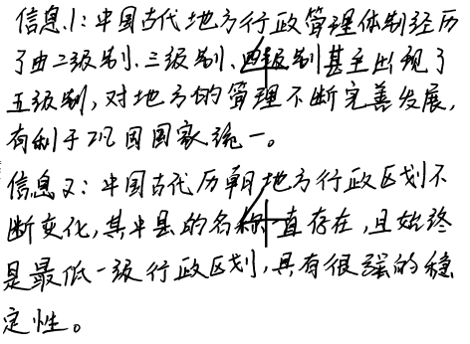
『方法突破』
☆某重点中学考生答题示例

Slide 33
本题属于图示信息提取类，历史图示是一种比文字材料更形象的表现形式，通过解读信息得出核心主题或变化趋势，并据所学知识阐述分析。
(1)界定范围：中国古代地方行政区划演变，如考生所提取的信息1、2都体现了地方区划的“演变”。
(2)提取信息：可从区划的层级、名称、变化趋势等角度进行提取，如信息1的层级，信息2的名称。
(3)逻辑论证：论证分析时主要阐述对古代行政区划出现这一变化的认识，如信息1分析了层级变化的意义。但缺少对这一变化特点的概括，如三级制占主体地位。

Slide 34
『史论链接』 汉至元地方行政管理的措施及特点
(1)措施
①分化事权，相互牵制，如北宋派文臣做知州，设立通判监督知州等。
②划分适当的行政区域，如元朝实行行省制度。
③加强监察，如汉朝设刺史，北宋设通判。
④中央直接掌控地方的部分权力，如北宋地方财政收归中央。
⑤实行一些特殊的管理措施，如汉武帝的“推恩令”。

Slide 35
(2)特点
①中央一直强化对地方的领导、监督、制约，地方则要求自主，中央与地方的矛盾始终存在。
②中央通过多层次管理，在分权基础上加强对官吏的任免、考核，地方权力逐渐被分割、削弱，集权于中央。
③地方行政制度经历了一个从低级到高级不断发展完善的过程。

Slide 36
学科素养2 从唯物史观角度认识宋代独特的文官政治

Slide 37
两宋时期，文臣群体的政治地位不断提高，以科举出身为主体的文官队伍成为政治的中坚力量，独具特色的文臣士大夫政治体制得以确立。
这种政治体制的确立是唐五代以来社会结构变化和经济文化发展的产物，同时也与宋代的科举制度、崇文抑武国策等因素密切相关。宋代处于中国古代社会承上启下的转型时期，从唐代开始的社会经济结构和阶层结构的变化，在宋代得以最终完成。在经济结构上，传统的封建土地国有制崩溃，封建土地私有制得以迅速发展，土地转移和流通的频率加快，租佃契约关系得以确立。这种变化诱发社会结构随之发生变化，传统的门阀士族势力退出历史舞台，庶族地主取而代之，平民社会的因素开始显现，社会流动性空前加强，为宋代士大夫阶层登上政治舞台准备了条件。

Slide 38
宋朝建立后，吸取前代武人拥兵自重而皇权式微的教训，宋太祖确定了以文治国的方针和“右文”、“重文”的价值取向，制定了“兴文教，抑武事”的国策，……两宋时期，科举制度得到了较大发展，使科举考试向整个社会敞开了大门。……使大批知识分子进入官僚机构，促使官僚集团的结构由贵族士族型向文人学士型转变，以科举起家的官僚取代士家大族成为社会新贵，把文人政治推向了极致。

Slide 39
此外，宋代教育事业得到了前所未有的发展，官学、私学的数量和规模都超过了前代，这既提高了社会整体文化水平，也为文官政治的确立奠定了基础。宋代文官政治的确立，改变了自汉代以来官僚集团的结构，进而改变了代表士族门阀利益的政权性质，扩大了统治基础，提高了官僚集团的整体素质，酝酿出独树一帜的政治文化，培育出“以天下为己任”的社会责任感，使宋代官僚政治展现出区别于各代的特色。
——杨宁一《历史学习新视野 新知识》

Slide 40
『素养解读』
宋代文官政治形成的历史因素及深远影响充分体现了历史学科中唯物史观的核心素养。唯物史观是揭示人类社会历史客观基础及发展规律的科学的历史观和方法论。人类对历史的认识是由表及里、逐渐深化的，要透过历史的纷杂表象认识历史的本质，科学的历史观和方法论是非常重要的。唯物史观使历史学成为一门科学，只有运用唯物史观的立场、观点和方法，才能对历史有全面、客观的认识。其核心概念如下：

Slide 41
(1)社会存在与社会意识：社会存在决定社会意识，社会意识又能动地反作用于社会存在。
(2)生产力与生产关系：生产力是社会发展的最初源泉、根本动力。生产力决定生产关系，生产关系对生产力有反作用。
(3)经济基础和上层建筑：经济基础决定上层建筑，上层建筑对经济基础有反作用。
(4)阶级斗争：在阶级社会，阶级斗争是社会发展的直接动力；人民群众是推动历史发展的主要力量。

Slide 42
『考题例证』 (2018·河南洛阳模拟)宋太祖定下了“不得杀士大夫及上书言事人”的家法，以后的历代皇帝也都秉承这一精神，坚持“与士大夫治天下”，以致“终宋之世，文臣无欧刀之辟。”这反映了宋代( )
A.文官政治的形成 B.重武轻文的风尚
C.以武治国的方针 D.兴武抑文的国策
解析 据题干材料可以得出宋代文官政治的形成，故A项正确；宋代实行重文轻武的治国方针，故B、C、D三项说法均不正确，排除。
答案 A

Slide 43
『命题突破』
史料反映了两宋时期，独具特色的文臣士大夫政治体制得以确立的历史因素及带来的深远影响。归纳分析时可充分运用唯物史观的有关立场、观点和方法进行评述。宋代文官政治是唐五代以来社会结构变化和经济文化发展的产物，同时也与宋代的科举制度、崇文抑武国策等因素密切相关。它改变了自汉代以来官僚集团的结构，扩大了统治基础，提高了官僚集团的整体素质，酝酿出独树一帜的政治文化。

